Slide 1
Mock浅谈&Webpack入门
flappyMan

Slide 2
什么是Mock
对前端开发者而言，无论是开发或是测试经常需要模拟后台接口数据，这时需要
我们来mock数据来模拟接口的返回，对开发的代码进行业务逻辑测试，解决开
发过程中对后台接口的依赖。
为什么Mock
1、开发分离，解耦前后端开发依赖，各自独立开发
2、提升开发效率
Notes:
主流SPA，前端路由，后端只通过接口提供数据
前后端仅仅通过异步接口(AJAX/JSONP)来编程

Slide 3
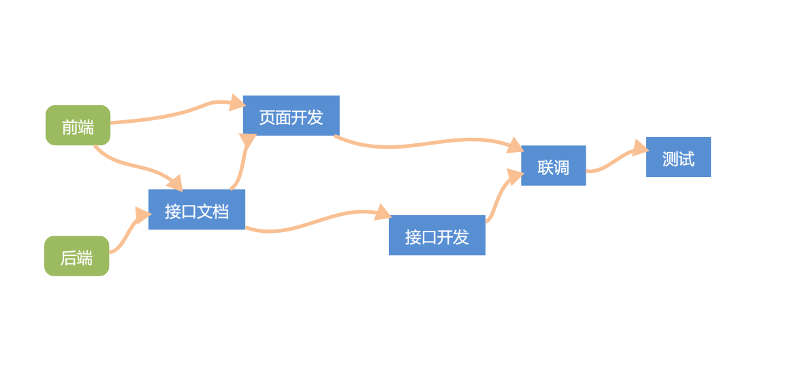
开发流程
Notes:
1、Wiki或agroup维护接口文档
2、实时更新接口文档
3、解耦开发

Slide 4
常见Mock数据方式
一、硬编码数据
简单粗暴，直接将mock数据写在代码中
优点
可以快速修改测试数据……
缺点
1、无法模拟异步网络请求，无法测试网络异常
2、脏代码，联调或切换线上环境改动成本太高
Notes:
请求一个接口，连请求都不用写了，直接把模拟数据写出来直接塞上，个人感觉这压根就不算是一种解决方式~

Slide 5
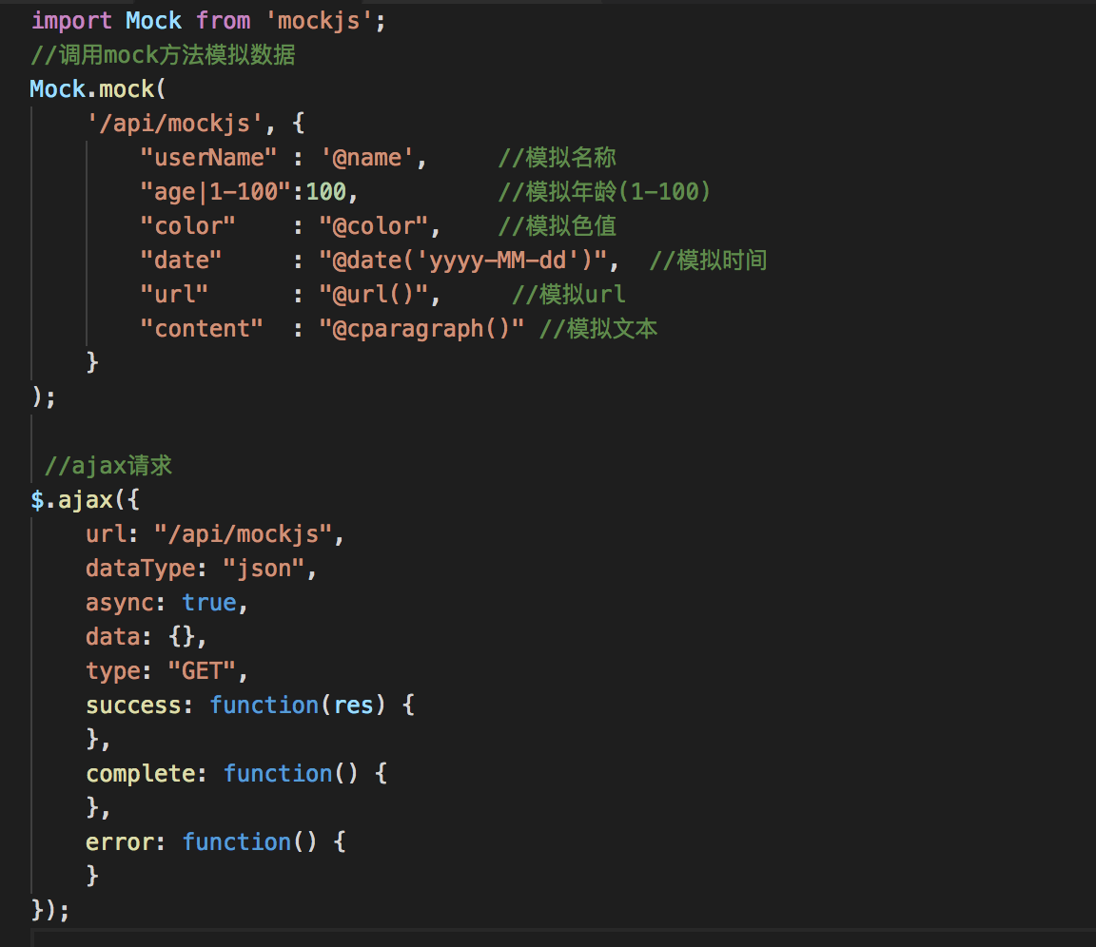
常见Mock数据方式
二、前端拦截Ajax请求
Notes:
Mockjs 是一款前端开发中拦截Ajax请求再生成随机数据响应的工具.可以用来模拟服务器响应.
优点是非常简单方便, 无侵入性, 基本覆盖常用的接口数据类型.

Slide 6
常见Mock数据方式
二、前端拦截Ajax请求
优点
1、可以模拟网络请求
2、可以快速修改测试数据
缺点
1、无法模拟网络异常，真实度不够
2、脏代码，联调或切换线上环境改动成本太高
Notes:
.

Slide 7
常见Mock数据方式
三、代理软件拦截网络请求
Fiddler、Charles等使用代理服务器的 map（映射）& rewrite（重写） 功能
优点
1、前端直接请求真实接口，无侵入性
2、可以快速修改接口返回数据
缺点
1、一个变更需要代理服务器进行多处改动，配置效率低下
2、需要有远程接口或本地 mock 文件
3、不支持 HTTP method 的区分
Notes:
总结两个字：麻烦！

Slide 8
常见Mock数据方式
四、Mock Server
根据接口构建一个轻量Server ，这个Server会响应前端的请求，并且根据接口返回数据。
当然这些数据都是假数据。我们把这个Server叫做Mock Server。
优点
1、前端请求真实接口（其实会被代理走）
2、对业务代码完全没有侵入性，通用性强
缺点
需要启动server服务，并对其进行管理，增加了前端开发流程的复杂程度
Notes:
前后端分离的方式，就是在传统开发模式中加了一个node层，这样数据mock完全可以在node server端完成
Mock Server是根据API实现的，但是是没有数据逻辑的，只是非常简单地返回数据。
Node Node Node NPM NPM NPM

Slide 9
常见Mock数据方式
四、Mock Server
1、Mock服务平台
如阿里的RAP，是一个可视化接口管理工具 http://rapapi.org/
2、Node Server
如Express， 一个基于 Node.js 平台的极简、灵活的 web 应用开发框架
Notes:
RAP平台：通过分析接口结构，动态生成模拟数据，校验真实接口正确性，基于Java，更多的是接口文档管理功能。
而我们需要的是一个轻量级的mock服务，随时可以在本地修改能够方便并且能和webpack整合，所以我们选择了json-server。此外通过faker.js也一样可以实现动态的模拟数据。

Slide 10
常见Mock数据方式
四、Mock Server
Fis3
Fis3提供了轻量级node服务，默认支持mock功能
Webpack
webpack-dev-server + json-server
Notes:
Fis3大家都用过
1、假数据文件 mock文件夹下
2、代理配置文件，api路由配置 server.conf
3、可通过js返回动态数据
Fis3不支持http method的区分
Webpack 是一个前端资源加载/打包工具。它将根据模块的依赖关系进行静态分析，然后将这些模块按照指定的规则生成对应的静态资源。
webpack-dev-server是一个小型的Node.js Express服务器
JSON-Server是一个Node模块，运行Express服务器，你可以指定一个json文件作为api的数据源

Slide 11
常见Mock数据方式
四、Mock Server
webpack-dev-server（WDS）
api设置proxy代理(开发环境dev)
http-proxy-middleware(vue-cli中)
Notes:
配置代理的方式~
1、live reload
2、proxy
为了解决跨域问题、模拟数据、对第三方请求的拦截转发等
3、Hot Module Reloading
“inline”选项会为入口页面添加“热加载”功能，“hot”选项则开启“热替换（Hot Module Reloading）”，即尝试重新加载组件改变的部分（而不是重新加载整个页面）
插个嘴，关于这个webpack开发环境server的功能，个人感觉挺不错的，用着也方便。
webpack-dev-server支持2种自动刷新的方式：
Iframe mode
inline mode
这2种模式配置的方式和访问的路径稍微有点区别，最主要的区别还是Iframe mode是在网页中嵌入了一个iframe，将我们自己的应用注入到这个iframe当中去，因此每次你修改的文件后，都是这个iframe进行了reload。
都是监听文件的变化，然后再将编译后的文件推送到前端，完成页面的reload的。

Slide 12
常见Mock数据方式
四、Mock Server
json-server
Get a full fake REST API with zero coding in less than 30 seconds (seriously)
1、构造mock json数据（db.json/db.js）
2、设置路由映射（Routes）
3、启动json-server （json-server --watch db.json –p 3000）
4、请求对应接口
Notes:
官网上面的介绍
JSON-Server是一个Node模块，运行Express服务器，你可以指定一个json文件作为api的数据源
mockjs/ faker
构造动态mock数据
faker.address.city()
Mock.Random.city()
可以作为已有node server的中间件，提供功能

Slide 13
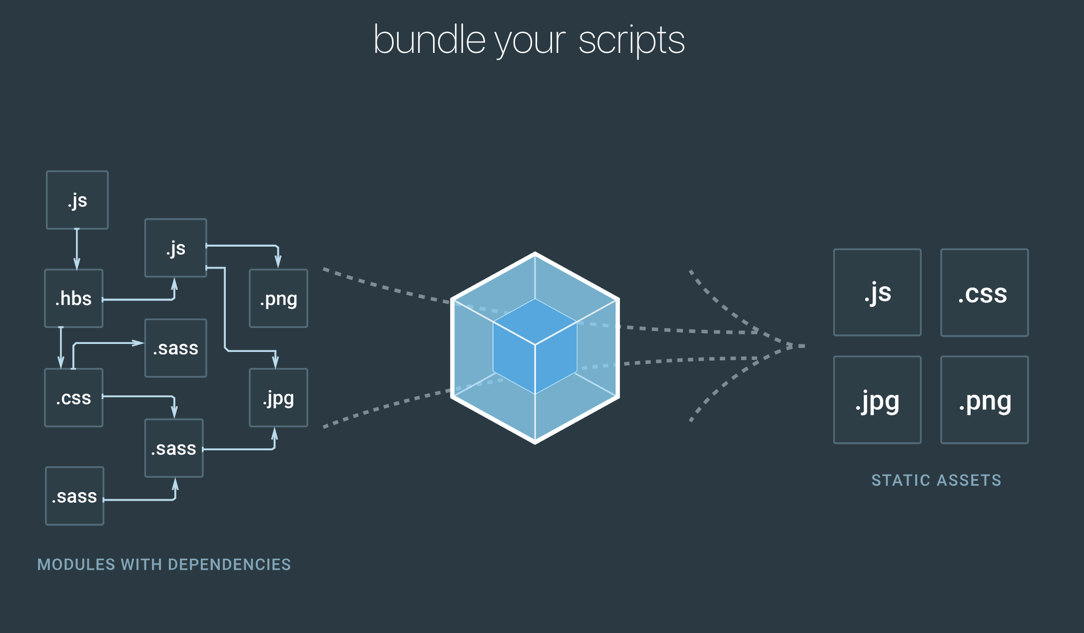
Webpack
一、什么是Webpack
webpack是一个现代Javascript应用程序的模块打包器。当 webpack 处理应用程序时，它会递归地构建一个依赖关系图，其中包含应用程序需要的每个模块，然后将所有这些模块打包成少量的 bundle - 通常只有一个，由浏览器加载。
Notes:
webpack 是一个模块打包工具，输入为包含依赖关系的模块集，输出为打包合并的前端静态资源。
webpack 可以将任何前端资源视为模块，如 css，图片，文本。

Slide 14
Webpack
二、几个核心概念
Entry
入口起点告诉 webpack 从哪里开始，并根据依赖关系图确定需要打包的内容。
可以将应用程序的入口起点认为是根上下文(contextual root) 或 app 第一个启动文件。
Output
将所有的资源(assets)归拢在一起后，还需要告诉 webpack 在哪里打包应用程序。
webpack 的 output 属性描述了如何处理归拢在一起的代码(bundled code)。
Notes:
Webpack2 最新是Webpack3
在 webpack 中，我们使用 webpack 配置对象(webpack configuration object) 中的 entry 属性来定义入口。
entry表示webpack编译的入口文件，通常由html通过script标签引入。

Slide 15
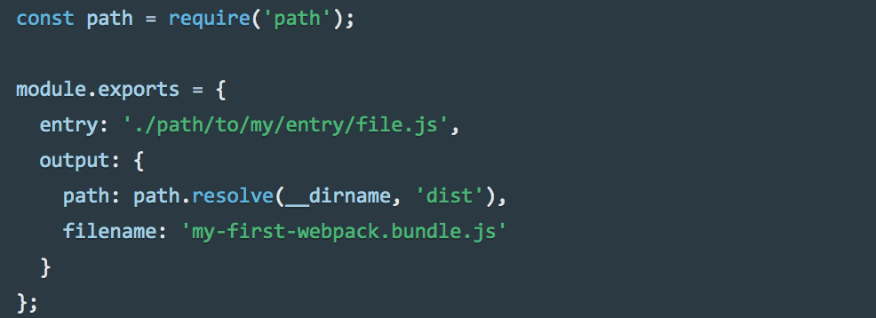
Webpack
二、几个核心概念
Entry & Output
Notes:
Webpack 的工作流如下:
从 context 文件夹开始
查找 entry 对应的文件
(找到文件之后)读取文件内容. 每当遇到 import (ES6) 或者 require() （Node） 依赖项时, 它会解析这些代码, 并且打包到最终构建里. 接着它会不断递归搜索实际需要的依赖项, 直到它到达了“树”的底部.
递归完所有依赖之后, Webpack 会将所有东西打包到 output.path 对应的目录, 并将 output.filename 的值作为最终的资源名([name] 表示使用 entry 项的 key).

Slide 16
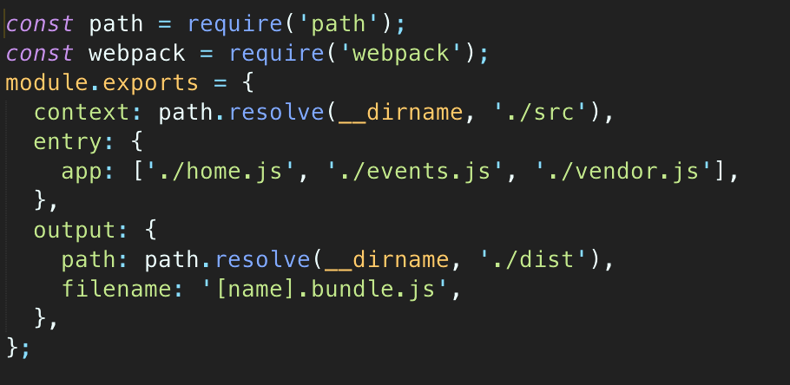
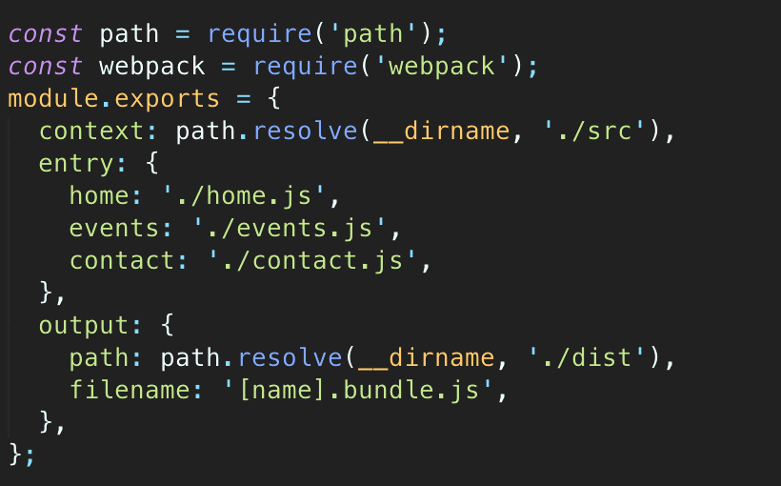
Webpack
二、几个核心概念
Entry & Output
Notes:
Entry 可以有单一入口，可以有多文件入口
Key对应支持的value格式可以是string字符串、array数组或object对象
根据入口文件配置方式的不同，也就决定了output输出chunk包的数量和名字~
1、按照入口文件在数组中的顺序, 所有文件会被打包在一个 dist/app.bundle.js 里.
2、如果不想把所有打包在一个文件中, 你可以选择将多个文件打包在多个文件中. 上述例子会输出三个文件: dist/home.bundle.js, dist/events.bundle.js 和 dist/contact.bundle.js

Slide 17
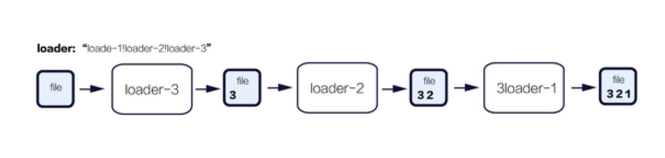
Webpack
二、几个核心概念
Loader
Loaders是应用中源码文件的编译转换器，Webpack把每个文件（.css,.html,.scss,.jpg等等）
都作为模块处理。Loader就在文件被添加到依赖图中时，将其转换为模块。
Notes:
webpack 只理解 JavaScript。
loader 用于对模块的源代码进行转换。
loader 可以使你在 import 或"加载"模块时预处理文件。
loader 可以将文件从不同的语言（如 TypeScript）转换为 JavaScript，或将内联图像转换为 data URL。loader 甚至允许你直接在 JavaScript 模块中 import CSS文件！

Slide 18
Webpack
二、几个核心概念
Loader功能
1、loader 支持链式传递。能够对资源使用流水线(pipeline)。
2、loader可以接收配置参数。
3、loader可以通过正则表达式或者文件后缀指定特定类型的源文件
4、插件(plugin)可以为 loader 带来更多特性。
5、loader除了做文件转换以外，还可以创建额外的文件
Notes:
1、一组链式的 loader 将按照先后顺序进行编译。loader 链中的第一个 loader 返回值给下一个 loader。在最后一个 loader，返回 webpack 所预期的 JavaScript。
2、options，query等配置，对于不同用途的loader，有不同的配置参数,url-loader可以通过传参limit限定小于多少字节的图片转化为DataUrl格式，base64编码，
css-loader可以配置options的module属性开启css模块功能，划分css文件作用域
3、coffeeScript，typeScript，css，scss，less等等

Slide 19
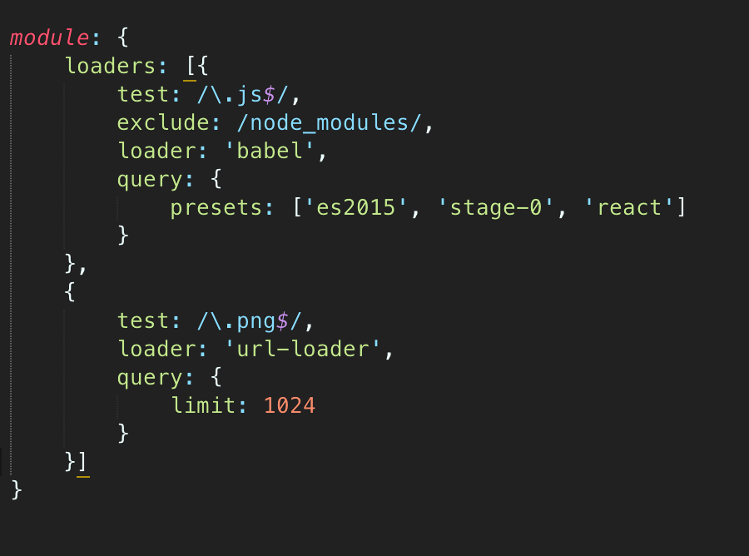
Webpack
二、几个核心概念
Loader配置示例

Slide 20
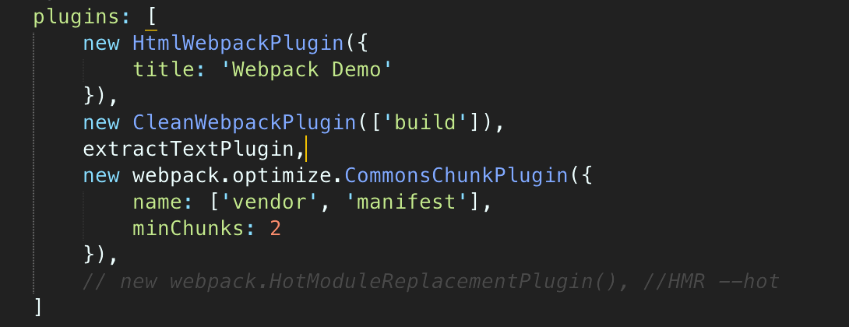
Webpack
二、几个核心概念
Plugin
插件(plugins) 更常用于（但不限于）在打包模块的 编译和 chunk 生命周期
执行操作和自定义功能。
插件是处理包（bundle）或者chunk级别，且通常是bundle生成的最后阶段。
1、plugin有什么功能？
2、有哪些常用的plugin？
Notes:
这个定义说的有点别扭，举个例子来理解一下
插件是用来拓展webpack功能的，会在整个构建过程中生效，执行相关任务。
Loader处理源文件，插件不直接操作单个文件。
chunk：code splitting 后的产物，也就是按需加载的分块，装载了不同的 module。
在Webpack打包机制中，编译的文件包括entry（入口，可以是一个或者多个资源合并而成，由html通过script标签引入）和chunk（被entry所依赖的额外的代码块，同样可以包含一个或者多个文件）。
1、html-webpack-plugin。它会自动帮你生成一个 html 文件，并且引用相关的 assets 文件(如 css, js)。
除了title还有其他属性，如filename，template(注意loader)，inject（script标签注入位置）等等
2、clean-webpack-plugin 清除你的build目录，一般只需要设置path路径build目录就可以了
3、ExtractTextWebpackPlugin 分离我们的样式文件，不使用这个插件时，style是内联在html中的用style标签，就是说网页需要等待整个javascript捆绑加载完成后才应用样式表。用了这个插件可以将样式全部提取出来，在最后生成的html文件中通过link标签引用。
需要在loader里面引用一下这个插件，用对象的extract方法将css或lesssass源文件提取出来进行loader转译打包处理再进行合并。
4、webpack自身的优化插件，项目必备插件，CommonsChunkPlugin
这个插件对指定的chunks进行公共模块的提取。
比如我们在开发react或vue每个页面都要import进来react或vue的公共组件，引用这个插件可以对我们引用的第三方（非业务组件依赖）依赖包打包到一个独立的文件（如图里的vender）。除此之外，就是提取公共模块的功能，比如a和b模块除了自身引用了一些互斥的模块之外都引用了c和d模块，这个插件可以将cd模块提取成一个公共模块~
还有很多插件，比如uglify丑化插件等compression压缩插件（gzip，有nginx啦）
这个manifest啥意思
Webpack在使用这个插件时会生成一段runtime代码，每次重新build时，就算你不更改任何代码，这个runtime代码都会都会跟随打包变化打入到你的common chunk中（比如这个vendor中），
我们生成出来的bundle的hash值就会变化，但其实我们没有改变代码，我们希望hash值不变，（因为有的场景我们只改变了业务代码，没有改变第三方公共模块的代码，但是会全部更新为新的生产环境的hash，我们不希望这样）最大化利用浏览器的缓存机制，提升我们的页面加载性能。
后面这个manifest就会把我们的runtime代码抽出来，独立，不会更新全部的hash值。
说道hash值，webpack的output配置提供了几种hash方法，一种是hash，一种是chunkhash，还有contenthash。
hash是所有生成的文件，都共用一个hash，一个文件改了，全部的hash都变了，这种显然不适合
Chunkhash contenthash

Slide 21
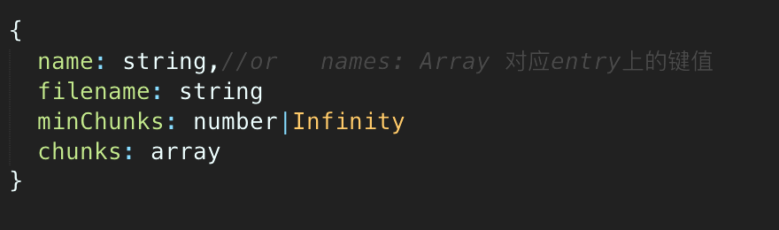
Webpack
二、几个核心概念
CommonsChunkPlugin常见配置项
Notes:
1、names: Array 对应entry上的键值
2、生成文件的名字，如果没有默认为输出文件名
3、模块被引用的次数多少才会被独立打包>=2
4、表示需要在哪些chunk（也可以理解为webpack配置中entry的每一项）里寻找公共代码进行打包。不设置此参数则默认提取范围为所有的chunk，设定一个提取公共模块的范围
Webpack在使用这个插件时会生成一段runtime代码，每次重新build时，就算你不更改任何代码，这个runtime代码都会都会跟随打包变化打入到你的common chunk中（比如这个vendor中），
我们生成出来的bundle的hash值就会变化，但其实我们没有改变代码，我们希望hash值不变，（因为有的场景我们只改变了业务代码，没有改变第三方公共模块的代码，但是会全部更新为新的生产环境的hash，我们不希望这样）最大化利用浏览器的缓存机制，提升我们的页面加载性能。
后面
There are three general approaches to code splitting available:
Entry Points: Manually split code using entry configuration.
Prevent Duplication: Use the CommonsChunkPlugin to dedupe and split chunks.
Dynamic Imports: Split code via inline function calls within modules.

Slide 22
Webpack
三、Webpack能输出什么能力
1、代码分块
2、Loaders
3、插件系统
4、模块：静态解析，按需打包，动态加载。
Notes:
为啥这么火，根据前面讲的，能总结出webpack有啥独特的地方，我们开发一个webapp，对我们的业务代码有哪些希望呢
从产出讲
1、代码可以分块，按需加载（支持输出多个bundle，方便按需加载，异步加载）
2、首屏加载时间尽量短
3、一般我们都依赖很多第三方的库
从开发过程
1、独立的server
2、模块热重载~~~~~
3、强大的mock能力
4、强大的可定制化 的配置能力 （定制化打包过程，webpack核心思想，万物皆模块，将js，css，啥都是模块，import，require）
代码分块： webpack 有两种类型的模块依赖，一种是同步的，一种是异步的。在打包的过程中可以将代码输出为代码块（chunk），代码块可以实现按需加载。 异步加载的代码块通过分割点（spliting point）来确定。
Loaders： Webpack 本身只会处理 Javascript，为了实现将其他资源也定义为模块，并转化为 Javascript， Webpack 定义 loaders , 不同的 loader 可以将对应的资源转化为 Javascript 模块。
插件系统： webpack 的可定制化在于其插件系统，其本身的很多功能也是通过插件的方式实现，插件系统形成了 webpack 的生态，是的可以使用很多开源的第三方插件。
智能的模块解析： 处理模块之间的依赖关系及如何按需打包

Slide 23
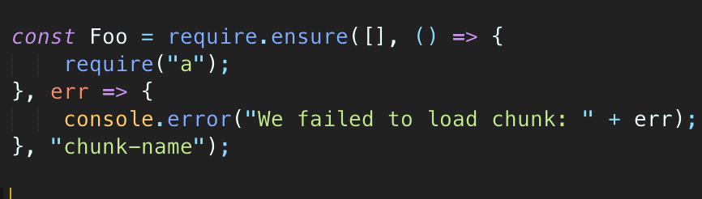
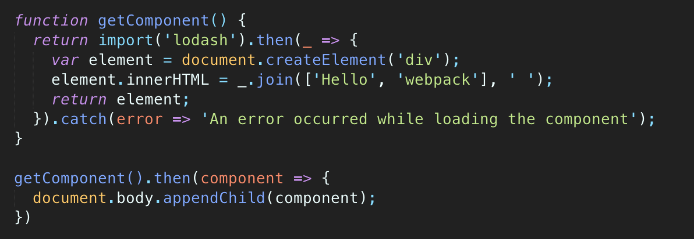
Webpack
三、Webpack能输出什么能力
按需加载如何实现？ code splitting
Notes:
代码切分，不仅仅是提取公共代码到一个common chunk中。（这是同步优化的一个点），
代码切分更主要实现了按需加载chunk的功能。
在webpack中。有三种方式来实现代码切分。
1、Entry Points: Manually split code using entry configuration.
2、Prevent Duplication: Use the CommonsChunkPlugin to dedupe and split chunks.
3、Dynamic Imports: Split code via inline function calls within modules.
对于异步加载，目前有两种方式来进行代码切分。
在require。ensure中引入的所有依赖，都会递归遍历，打到一个chunk包里，供异步加载
这个新的 chunk 会被 webpack 通过 jsonp 来按需加载。这些都依赖于es6的promise，需要浏览器支持，可以shim
入参：
依赖 dependencies
这是一个字符串数组，通过这个参数，在所有的回调函数的代码被执行前，我们可以将所有需要用到的模块进行声明。
回调 callback
当所有的依赖都加载完成后，webpack会执行这个回调函数。require 对象的一个实现会作为一个参数传递给这个回调函数。因此，我们可以进一步 require() 依赖和其它模块提供下一步的执行。
chunkName
chunkName 是提供给这个特定的 require.ensure() 的 chunk 的名称。通过提供 require.ensure() 不同执行点相同的名称，我们可以保证所有的依赖都会一起放进相同的 文件束(bundle)。

Slide 24
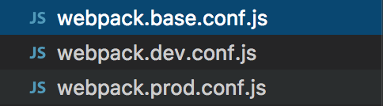
Webpack
四、Webpack实际项目配置
1、开发环境
2、生产环境
debug，dev-server，接口代理，HMR，sourcemap，uglify，compress，commonchunk…
Notes:
配置时要考虑哪些点？？？
开发环境 快速debug，代理，sourcemap等等
生产环境 丑化，压缩，提取公共chunk

Slide 25
谢谢大家！

